Slide 1



基于飞桨的护 健康
辅助听诊系统
快速
准确
先进
河南理工大学 / 边考研边参赛

Slide 2

目录
项目背景
项目实现
项目亮点
后续工作

Slide 3
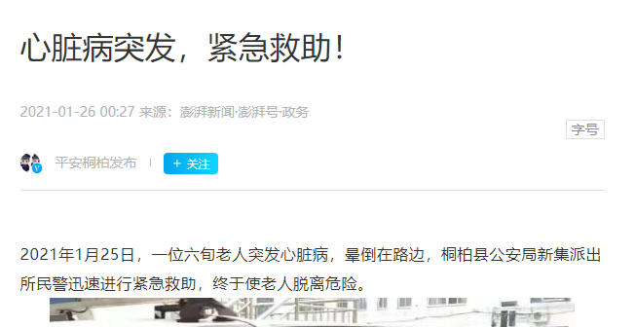
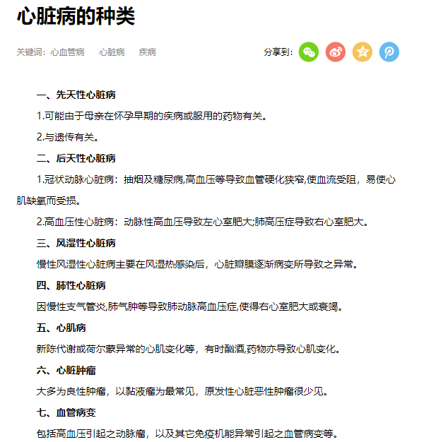
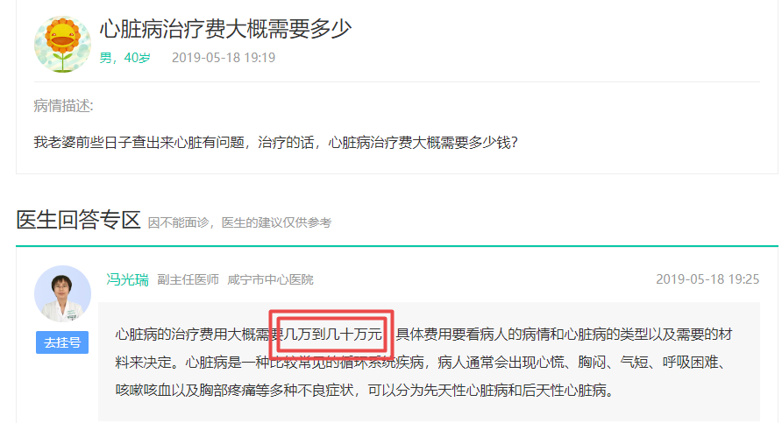

项目背景
近年来心血管疾病的防治工作卓有成效，但心血管疾病防控形势依然严峻，心血管疾病死亡率高且患病人数呈现上升趋势。由于心血管疾病发病急，如今，它已经成为全球病人的头号杀手，患病死亡率达到全球首位。我国人口多，且地域资源分配不均匀，各地的医疗水平参差不齐，尤其是小县城以及偏远的农村地区问题突出，存在误诊率高、诊断不及时等问题。数据显示，我国现有心血管病患病人数约2.9亿，1990~2016年中国心血管病死亡人数从250多万人上升到近400万人；1990~2016年中国心血管病死亡率从220.8/10万人上升到290.8/10万人。除了死亡危险，心血管病的高发病率和高致残率还给社会、家庭和患者个人带来沉重的经济负担和心理负担。
概括来说，由于我国地域资源分配不均，一些地区普遍存在心血管疾病知晓率、治疗率和控制率较差的问题，我们有必要设法降低各种心血管疾病的误诊率，及时发现病情、尽早治疗，可以缓解个人、家庭和社会压力。
心脏病突发新闻不断
心脏病类型多
心脏病治疗开销大
社会健康呼吁

Slide 4
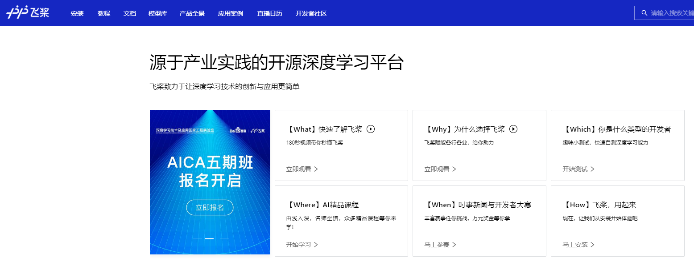
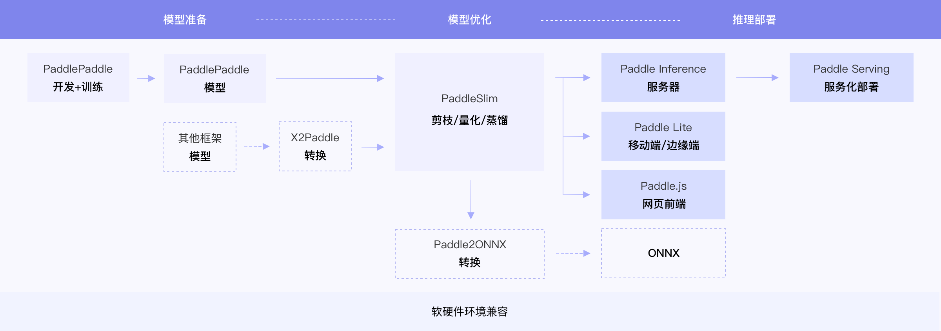
项目背景
听诊诊疗、心电图等是诊断心脏性疾病的重要手段。自50年前问世以来，计算机辅助解释在临床ECG工作流程中已变得越来越重要，它在许多临床环境中成为医生解释的重要辅助手段。然而，现有的商业心电图解释算法仍然存在较高的误诊率。近些年来，以深度学习为核心的人工智能技术，几乎可以在当前社会各领域中都能看到人工智能的身影。国内外也有试图结合传统机器学习进行疾病监测。传统的机器学习算法需要手工进行滤波、特征提取、小波变换等复杂操作，这些数据操作很大程度上依赖于医疗经验，而且对最终的模型训练影响较大。
为了进一步利用人工智能技术辅助疾病监测，我们考虑用PaddlePaddle深度学习来对原始的ECG数据进行分类帮助医生进行诊断。相较于传统的机器学习，深度学习的卷积神经网络可以自动提取特征，不需要手工提取，避免了因缺乏行业经验而对模型的分类结果造成影响，对最终的模型训练影响较小。同时PaddlePaddle支持项目从模型构建、模型训练、模型预测到端侧云部署的一整套开发流程，这也方便我们采用多模型多部署方式的策略或者重复优化更迭后期模型，以便对不同人群进行精准服务。
飞桨庞大的生态体系
飞桨方便的推理部署

Slide 5
目录
项目背景
项目实现
项目亮点
后续工作

Slide 6

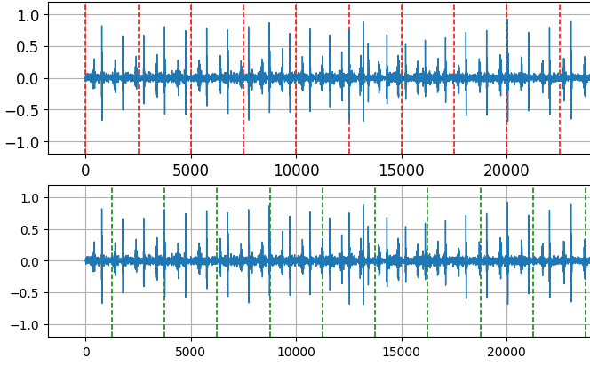
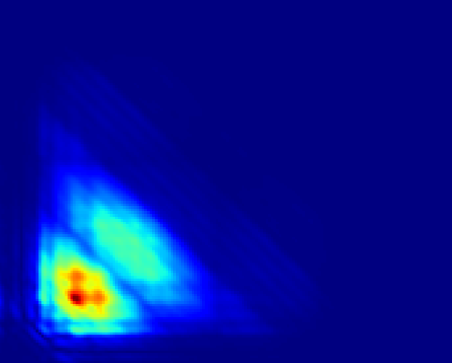
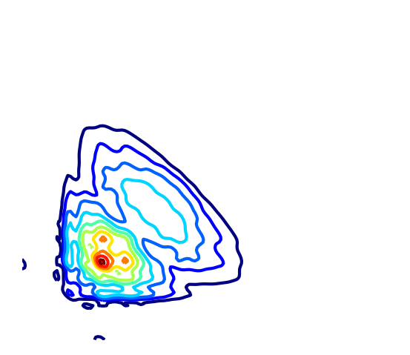
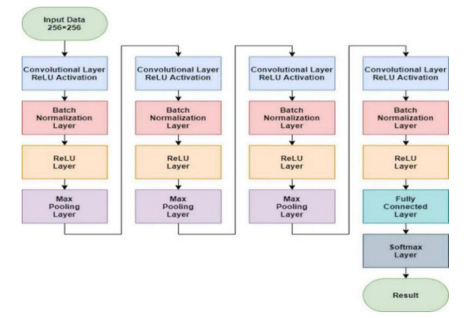
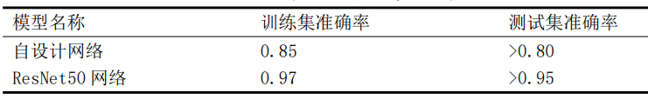

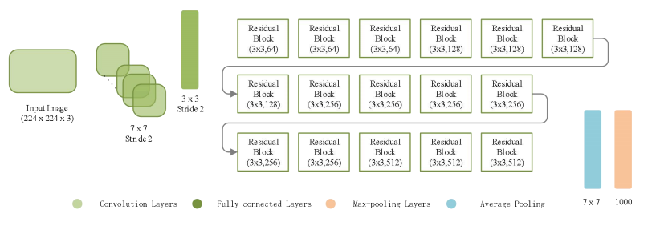
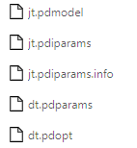
项目实现
数字滤波、下采样、归一化、数据切割
特征提取
融合数据
模型训练
自设计网络
综合比较：ResNet网络更满足项目精度
模型产出
ResNet网络

Slide 7
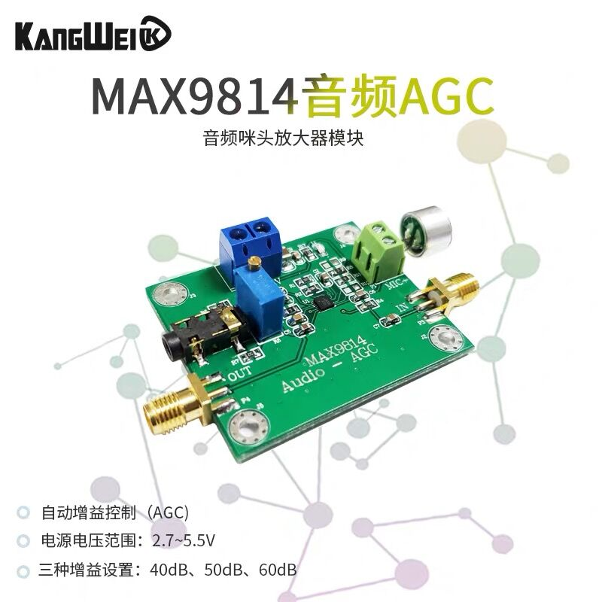
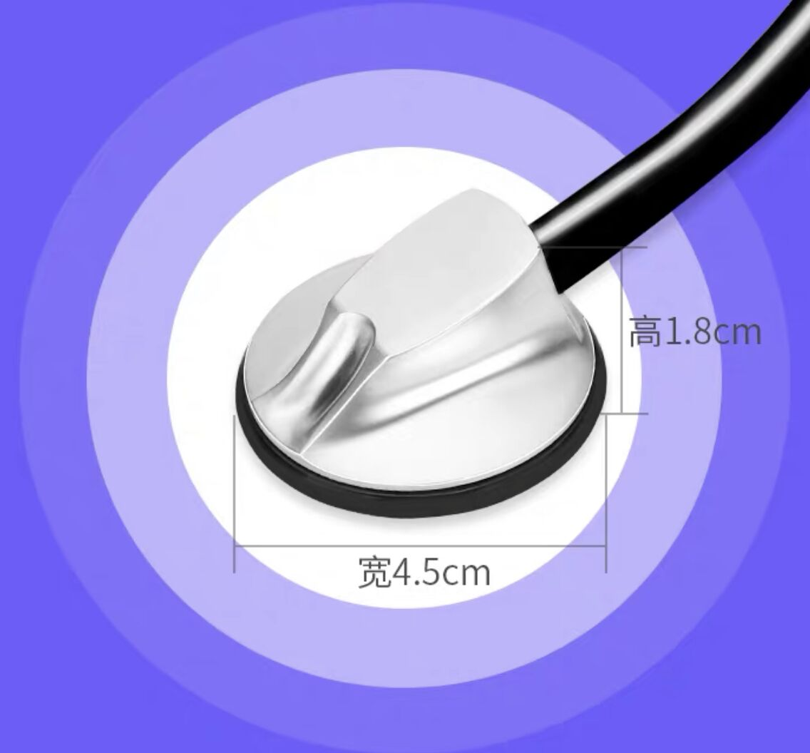

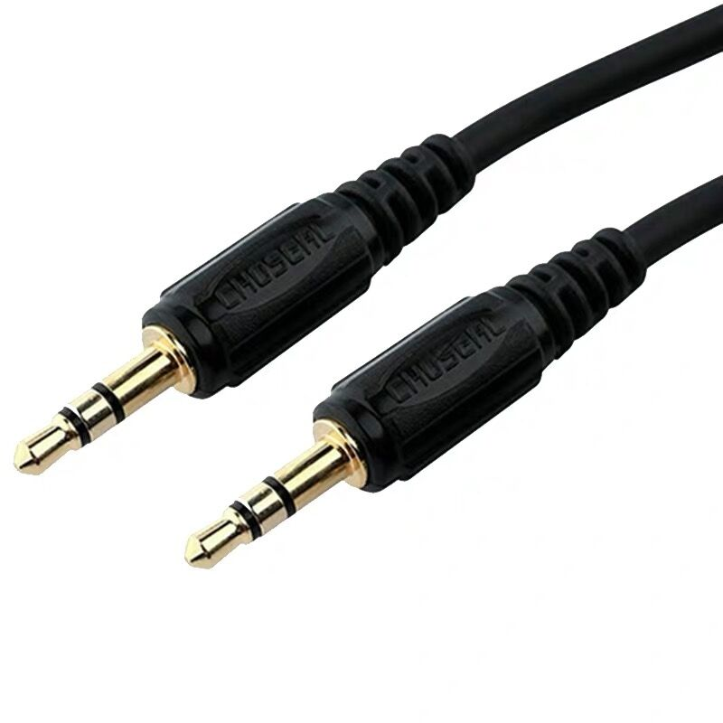
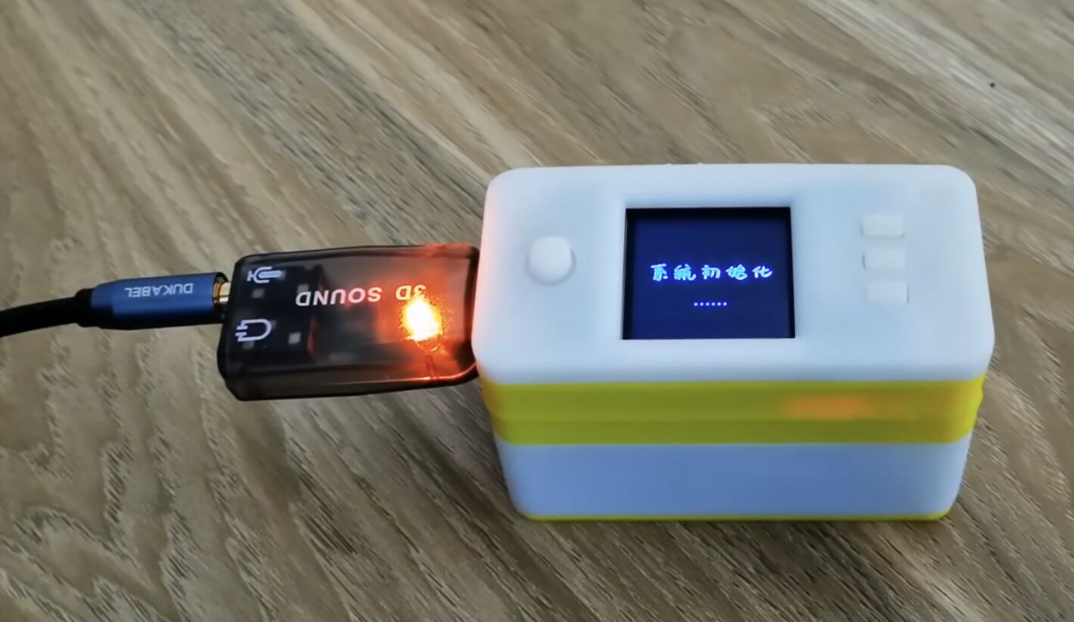
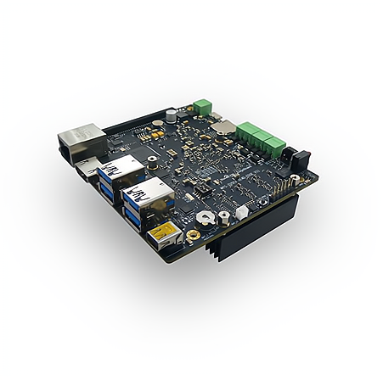
项目实现
声音采集模块
声音放大MAX9814
心音听头
耳麦转接USB
耳麦音频
护心健康辅助听诊系统
终端计算模块-EdgeBoard

Slide 8
目录
项目背景
项目实现
项目亮点
后续工作

Slide 9
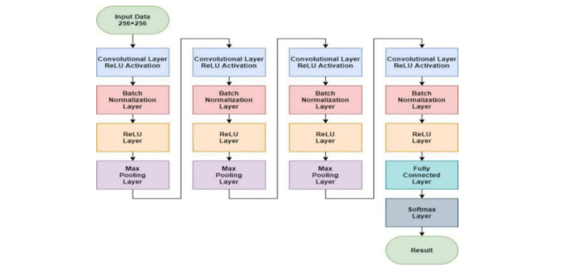
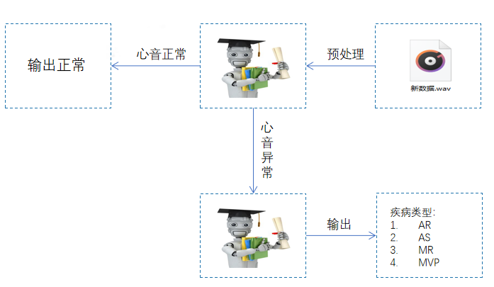
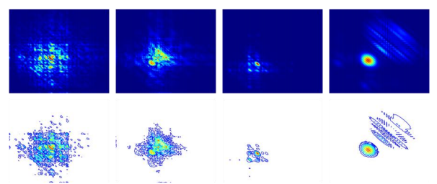
项目亮点
数据预处理中巧妙利用了Overlap方法进行数据的合理扩增。
探索了一种新的语音信号的分类方法：将一维数据提取频谱图，并送入CNN网络分类。（方法有效性见下图1）
探索使用PaddlePaddle设计了自己网络架构，证明了项目实现的可能性。（见下图2）
项目利用ResNet网络进行了双模型架构：心脏异常与否、心脏异常疾病的具体判断。（见下图3）
采用终端计算EdgeBoard进行边缘部署工作，满足离线情况下心脏疾病辅助诊疗。
初步建立了一个由团队维护的超过25000+条心音的数据库，其中包含各类常见心脏疾病和心音正常异常数据。
图1.不同心音提取二阶谱后的对比展示
图2.自设计网络模型
图2.双模型项目架构

Slide 10
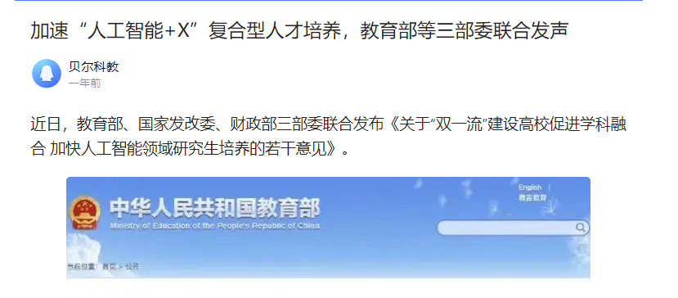
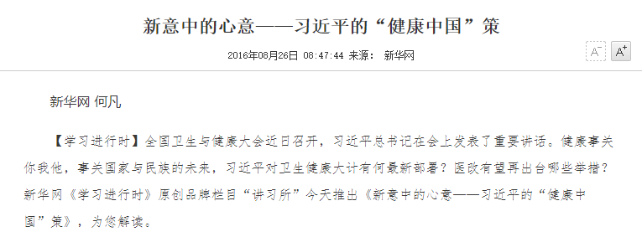
项目亮点
社会层面意义：
对心脏病患者及隐藏患者，项目产品减少心脏检测的开销，产品经济实用，普惠大众。
利用深度学习方法解决医疗问题，使得疾病诊断“分流”，缓解医院就诊压力。
践行人工智能（AI+X）与传统医学诊断交叉融合。
践行习近平总书记提出的“健康中国”发展战略。
践行国家AI+X倡议
新华社：”健康中国“心意

Slide 11
目录
项目背景
项目实现
项目亮点
后期工作

Slide 12

后期工作
更换或者优化模型架构（如：SE-Net网络），提高模型准确率；
除了终端检测设备，计划提供云端的心脏检测服务（只需本地一个心音采集器就可完成检测），项目将继续优化边缘计算部分与云端部署工作，保证使用的流畅性和高效性；
与医院展开合作，投放心音辅助诊断设备使用，用实践证明项目的可行性成果；
建立家庭健康信息与医院的同步监控平台，保证家庭心脏健康信息获得深度学习模型与专业人员合作的在线专业健康诊断；
依托我们的心音健康听诊设备，项目组希望发展采集胸腔、腹部等的声音数据，建立全身的健康监护系统。

Slide 13



结语
AIStudio项目开源地址
B站项目讲解地址
项目交流
感谢倾听，如有不对，恳请指正！

